Slide 1
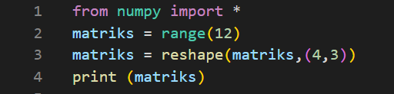
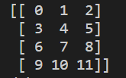
TUGAS 1
LISTING
LOGIKA
Untuk membentuk suatu bangun datar persegi
Atau persegi Panjang, dapat menggunakan library
“numpy”. Matriks di beri range (12) yang berarti
Akan mulai dari indeks ke 0-11. setelah itu matriks
Dibentuk ulang menggunakan reshape yakni
4 kolom dan 3 baris, lalu matriks di print
OUTPUT

Slide 2


TUGAS 2
LISTING
OUTPUT
LOGIKA
Mengimport library numpy sebagai variabel np, Lalu membuat
variable matriks lalu menggunakan rumus
np.random.random_integers. Untuk membuat angka random
dalam range 1-4. lalu Dibentuk 3 kolom dan 4 baris, lalu di print

Slide 3

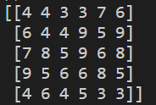


CONTOH LAIN
LISTING
OUTPUT
LISTING
OUTPUT

